Slide 1


PHÒNG GIÁO DỤC VÀ ĐÀO TẠO QUẬN LONG BIÊN
TRƯỜNG MẦM NON GIANG BIÊN
PHÁT TRIỂN THẨM MỸ
Đề tài: Dạy hát “Mùa xuân đến rồi”
Trò chơi: Ai đoán giỏi
Lứa tuổi: 3 – 4 tuổi
Giáo viên: Nguyễn Thị Thanh Nga

Slide 2
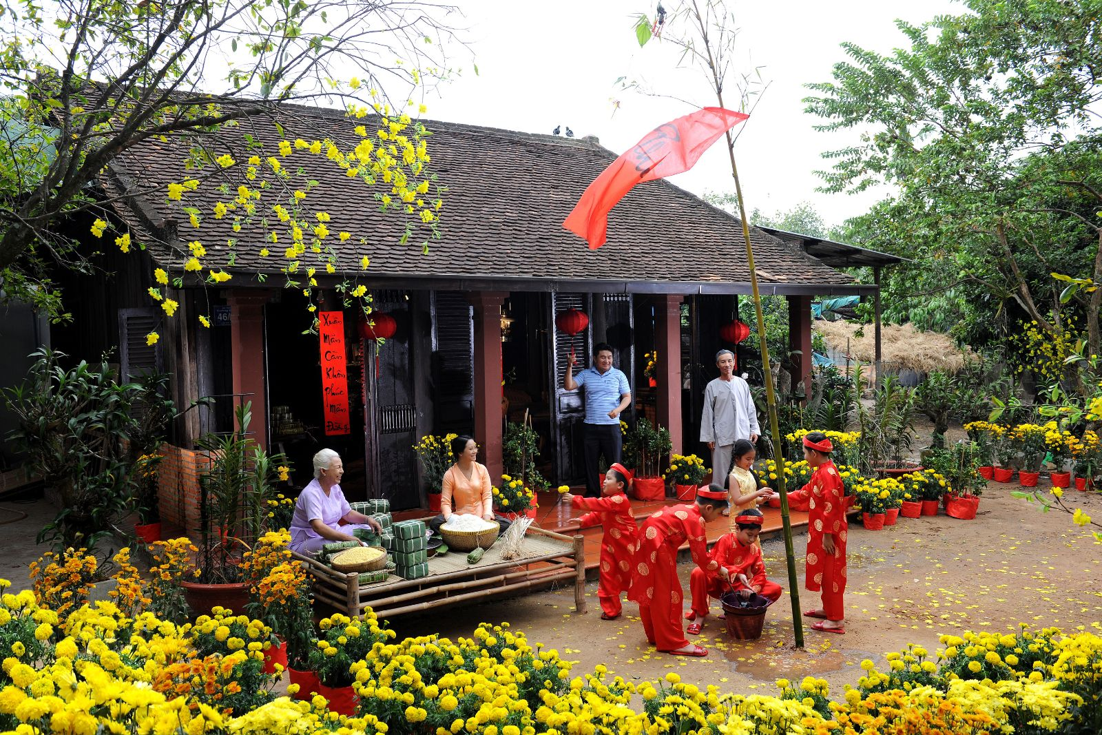

Slide 3


Dạy hát:
Mùa xuân đến rồi

Slide 4

Trẻ hát

Slide 5

Trò chơi: Ai đoán giỏi

